Slide 1
第18课挽救民族危亡的斗争

Slide 2
导入新课
那是一个风云激荡的世纪。世纪末的那个多事之秋，落日的紫禁城里突然热闹起来。几个读书人呼号：“变亦变，不变亦变”……
诗歌里“世纪末的那个多事之秋”中的“多事”主要指的是哪些事？假如有一台时光机，让你回到“那个多事之秋”，你会有何感受？

Slide 3

新课探究
戊戌变法
公车上书
背 景
刺激列强侵略
民族危机空前严重
《马关条约》
大大加深了中国的半殖民地化程度

Slide 4
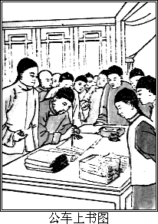
1895年春，乙未科进士正在北京考完会试，等待发榜。《马关条约》内割让台湾及辽东，赔款二万万两的突然消息传至，在北京应试的举人群情激愤。台籍举人更是痛哭流涕。4月22日，康有为、梁启超写成一万八千字的“上今上皇帝书”，十八省举人响应，一千二百多人连署。5月2日，由康、梁二人带领，十八省举人与数千市民集“都察院”门前请代奏。

Slide 5
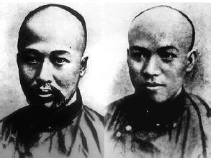
材料一 世变小，则治世法因之小变；世变大，则治世法因之大变。
材料二 《易》曰：“穷则变，变则通。”知天下事未有久而不变者也。
为什么会有那么多应试举人要求拒签《马关条约》？为什么人们在要求拒签条约的同时又请求变法？

Slide 6
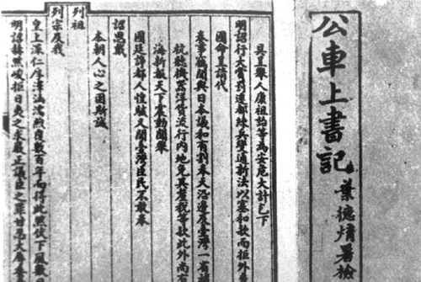
《马关条约》签订后，帝国主义国家在中国掀起了瓜分中国的狂潮，民族危机严重。这一危机深深地刺激了国人的觉醒，激起了以康梁为代表的资产阶级维新派追求独立自强的
激情与呼号，变法呼之欲出。

Slide 7
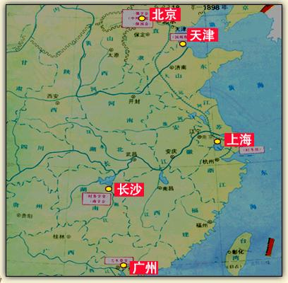
维新思想的传播
强学会
组织学会
《国闻报》
强学会
创办报刊
《时务报》
《时务报》
《国闻报》

Slide 8
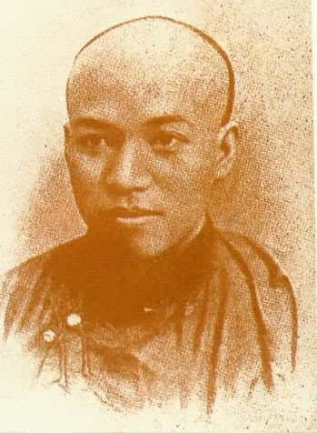
“法者，天下之公器也；变者，天下之公理也” “变亦变，不变亦变”日本以变法而强大，中国如果不变法，将会因守旧而灭亡。
——《变法通议》
梁启超
（1873—1929）
只有变法才能救中国

Slide 9
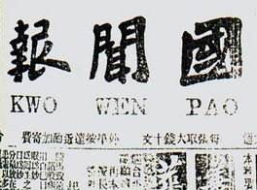
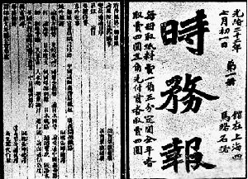
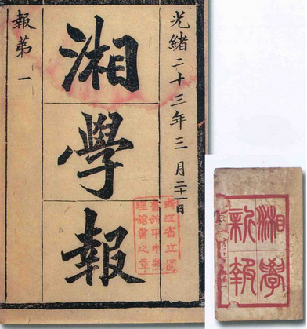

Slide 10
二、百日维新
1.光绪帝同意变法
1898年6月11日，光绪帝颁布“明定国是”的诏书，宣布“以变法为号令之宗旨，以西学为臣民之讲求，著为国是，以定众向……”“明定国是”诏的颁布，不仅表现了光绪帝变法的决心，也拉开了震惊中外的“百日维新”的序幕。

Slide 11
光绪为什么支持变法？
①巩固封建统治，希望有所作为，不当亡国之君；
② 通过变法从慈禧太后手中夺回最高统治权；
③ 也有爱国、保国、抵制外强的思想。

Slide 12
2. 百日维新的内容
1898.6.11——1898.9.21
戊戌变法的主要内容 （除“旧”布“新”)
鼓励私人兴办工矿企业，发展农、工、商业；改革财政，编制国家预算
经济方面
政治方面
裁撤冗官冗员，允许官民上书言事
文化方面
废除八股，改试策论，开办新式学堂
军事方面
裁减绿营，训练新式军队

Slide 13
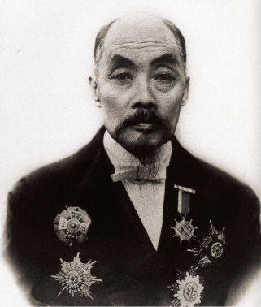
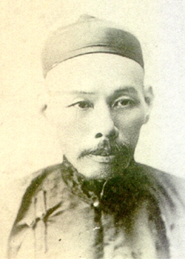
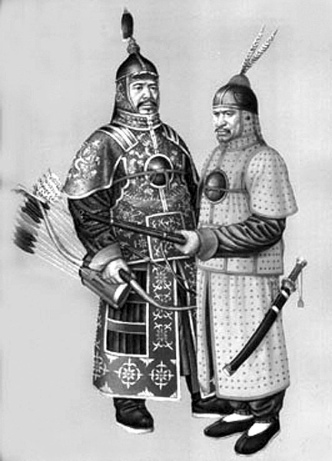
角色体验
请同学们根据下面三个角色，谈谈百日维新对你们的影响？
实业家
准备科考的读书人
八旗兵

Slide 14
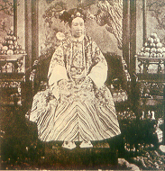
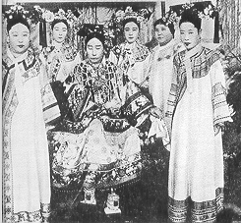
3.戊戌变法的失败
慈禧太后（1835—1908），1898年9月21日发动戊戌政变，囚禁光绪，逮捕了维新派人士，掌握清政府全权，戊戌变法失败。

Slide 15
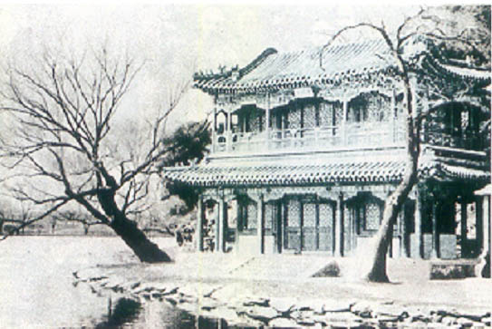
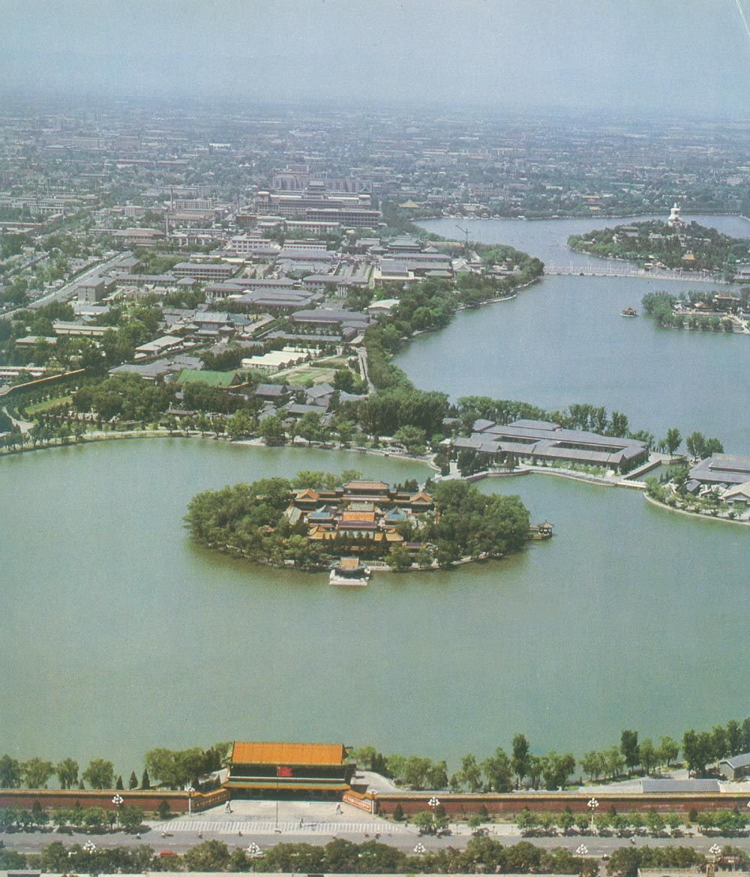
中南海瀛台，戊戌政变后，光绪帝被囚禁在这里。

Slide 16
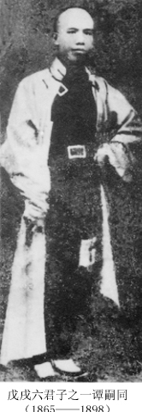
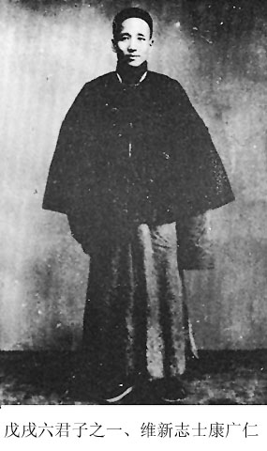
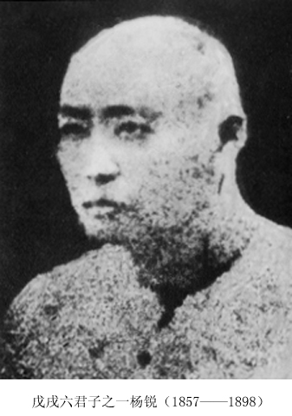
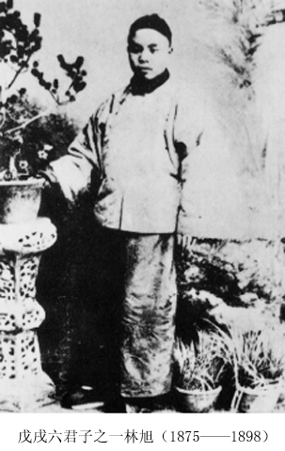
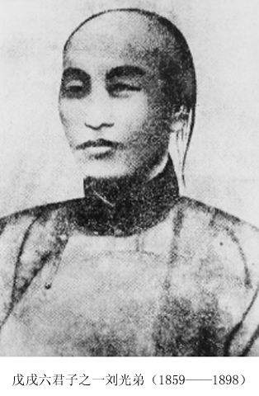
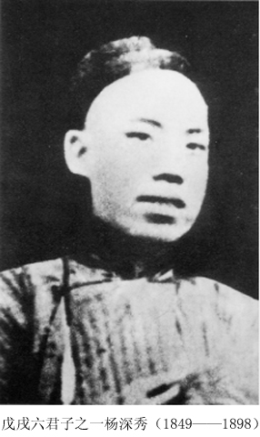
有心杀贼，无力回天，死得其所，快哉快哉。
戊戌六君子
谭嗣同
康广仁
杨锐
林旭
刘光第
杨深秀

Slide 17
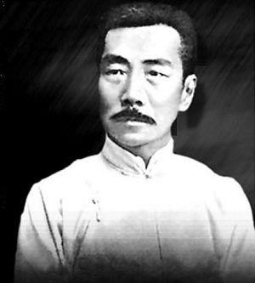
「我们从古以来，就有埋头苦干的人，就有拼命硬干的人，就有为民请命的人，就有舍身求法的人，这就是中国的脊梁。」
——鲁迅

Slide 18
戊戌变法失败的原因有哪些？
1）寄希望于无实权的皇帝身上。
2）清朝的大权掌握在顽固派手中，变法触动了顽固派的利益。
3）袁世凯等人出卖了光绪皇帝。
4）资产阶级维新派力量过于单薄，脱离人民群众。（软弱性）(主要原因)

Slide 19
4. 戊戌变法的意义与教训
历史意义
1.在帝国主义侵略日益加深的紧要关头，要求挽救民族危亡，发展资本主义，具有爱国和进步的作用。
2.传播了资产阶级政治学说和自然科学知识,在社会上起了思想启蒙作用。
3.加快了中国近代化的进程。
教训：资本主义的改良主义道路在中国行不通！

Slide 20
义和团运动
一、义和团运动
材 料：
于是西人之教堂遂为若辈之城社，而民教涉讼之案，地方官几于不敢问矣！因而教焰日张，民气日积，自来教堂之变端，何莫非平时积忿之所致哉！
阅读教材并结合材料分析义和团是在怎么的历史背景下兴起的？

Slide 21
1.兴 起
帝国主义侵略加剧
山东、直隶一带的义和拳、民间习武组织
广泛性反帝斗争组织
外国传教士活动猖獗

Slide 22
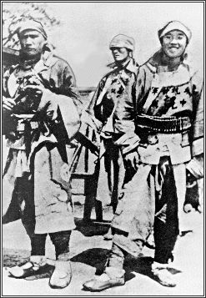
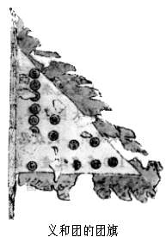
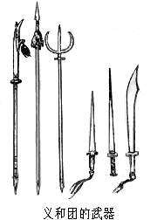
义和团的主要成员是贫苦农民，也有手工业者和城市贫民。义和团战士多头裹红巾、腰扎红带，手执大刀长矛。

Slide 23
2.发 展
政 策
清政府招抚义和团，并承认其合法地位
粘贴文告，揭露帝国主义的侵略罪行
斗 争
捣毁教堂、拆毁铁路、砍断电线，表达对外国侵略者的愤怒。
成 就
到1900年，义和团控制了京津地区。
引发帝国主义不满，联合侵华

Slide 24
3.口 号
这反映了义和团是爱国性，但是也说明了义和团对清政府的本质认识不清，对它抱有幻想。
扶清
灭洋
具有盲目的排外性，鲜明的表达了中国人民反抗帝国主义的斗争意志。

Slide 25
八国联军侵华
二、抗击八国联军
原因
帝国主义镇压义和团运动
时间
1900年6月
过程
①八国联军侵华和义和团廊坊大捷
英、法、美、德、意、奥、日、俄
②天津的失陷和八国联军侵占北京
结果
《辛丑条约》签订

Slide 26
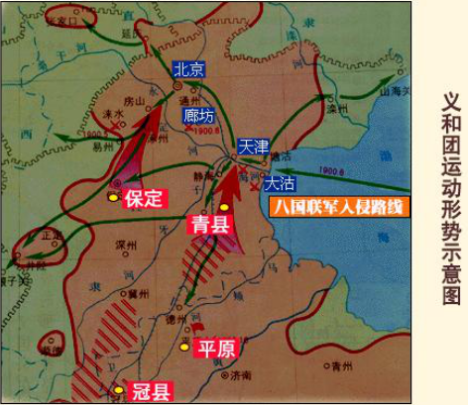
义和团在中外反动势力的镇压下失败
下令剿杀义和团，请八国联军“助剿”
大沽口
攻陷天津
侵占北京
慈禧西逃

Slide 27
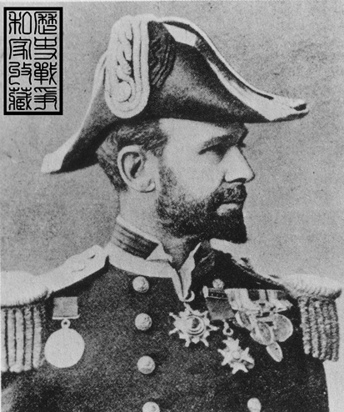
八国联军司令、英国海军中将西摩尔（1840－1929）
英国远东舰队司令，海军中将。经八国联军及列强驻天津领事授权，西摩尔于1900年6月10日凌晨，率2000兵力自塘沽下舰，兵锋直指北京，对中国不宣而战。

Slide 28
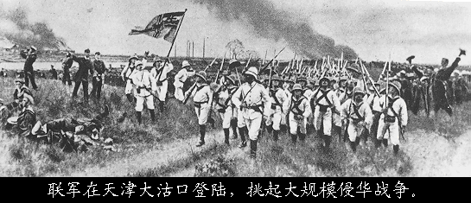
1900年6月，八国联军在英国海军中将西摩尔的率领下，从大沽登陆，挑起大规模的侵华战争。

Slide 29
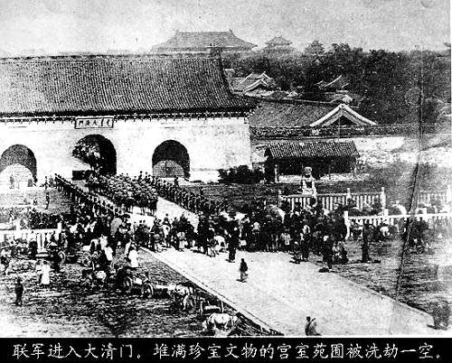
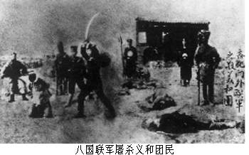

Slide 30
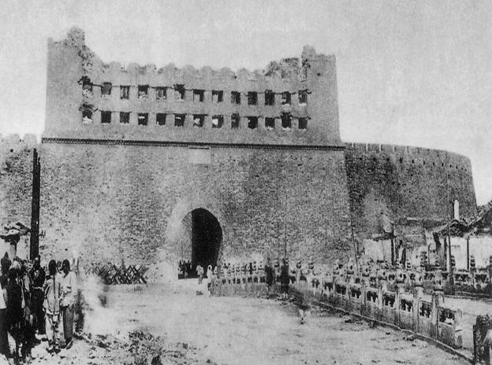
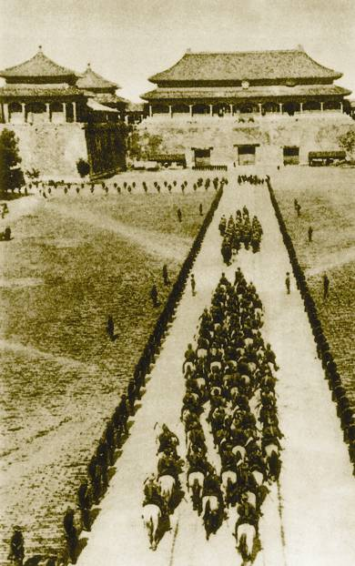
被八国联军炮火轰毁的北京正阳门
八国联军为炫耀武力，在紫禁城举行阅兵式。

Slide 31
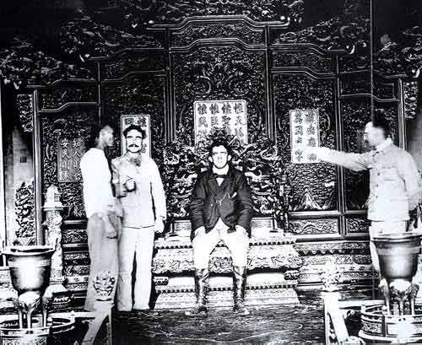
八国联军在紫禁城的乾清宫

Slide 32
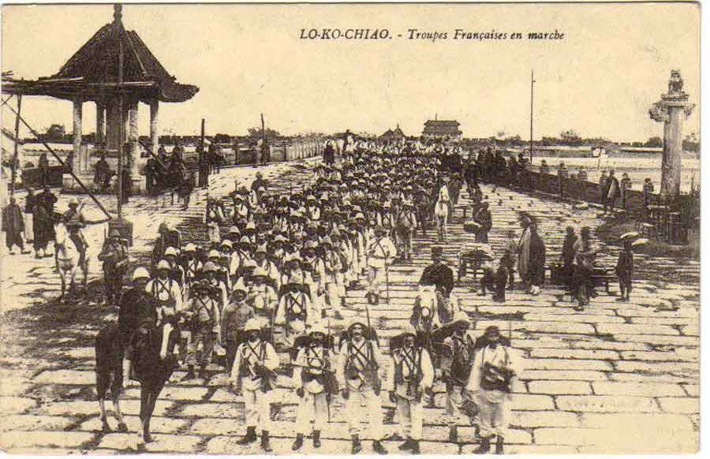
八国联军的侵华暴行

Slide 33
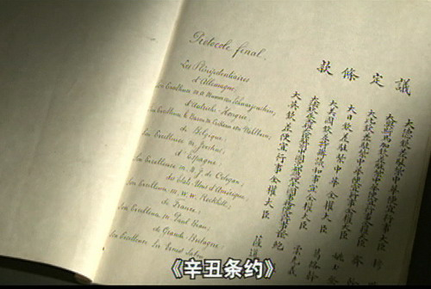
三、《辛丑条约》的签订
1.时间：
1901年

Slide 34
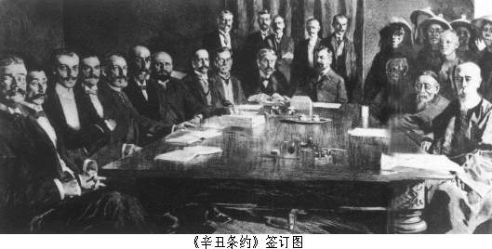
《辛丑条约》签订图
1901年9月7日清政府与德、俄、英、法等十一个帝国主义国家签订了空前丧权辱国的《辛丑条约》。这就是李鸿章和庆亲王奕劻代表清政府与各国列强签约时的情景。

Slide 35
2.内容、影响：
 | 内 容 | 危害及影响
项 目
赔白银4.5亿两，分39年还清。
经济受制
清政府完全沦为帝国主义的侵华工具中国完全沦为半殖民地半封建社会
经 济
严禁人民反帝活动
清政府成为洋人统治的工具
政 治
划定使馆界；改设外务部，
内政外交被控制
外 交
拆毁炮台，不得设防，允许各国驻兵
军事失去自主权
军 事

Slide 36
赔
加重了中国人民的负担，税收受列强控制。
禁
清政府成为帝国主义统治中国的工具 。
拆
清朝的都城置于帝国主义列强的武装控制之下 。
划
“国中之国”，成为列强侵华大本营。

Slide 37
三大不平等条约对比简表
《南京条约》
《马关条约》
《辛丑条约》
签订国家
中与英俄德法美日意奥等国
中英
中日
2100万银元
2亿两白银
4.5亿两白银，本息共计9.8亿两
赔款
土地
割台、澎、辽
划北京东郊民巷为使馆区
割香港岛
严禁反帝活动；拆毁军事防线，允许列强派兵进驻沿线要地
其它
五口通商
通商；设厂
使中国开始沦为半殖民地半封建社会
大大加深了半殖民地半封建社会程度
使中国完全沦为半殖民地半封建社会
影响

